Slide 1

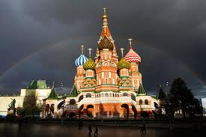
Центральная Россия
Общие сведение
Автор: Мурзайкина Галина Ивановна, учитель географии МОБУ «Рыбкинская СОШ», Новосергиевского района

Slide 2
Цель урока
формулировать целостное представление о истории хозяйственного освоения, о ЭГП, особенностях природы Центральной России.
Рассказать о составе, размерах территории и ЭГП, особенностях природы Центральной России.
Воспитывать бережное отношение к природе.

Slide 3
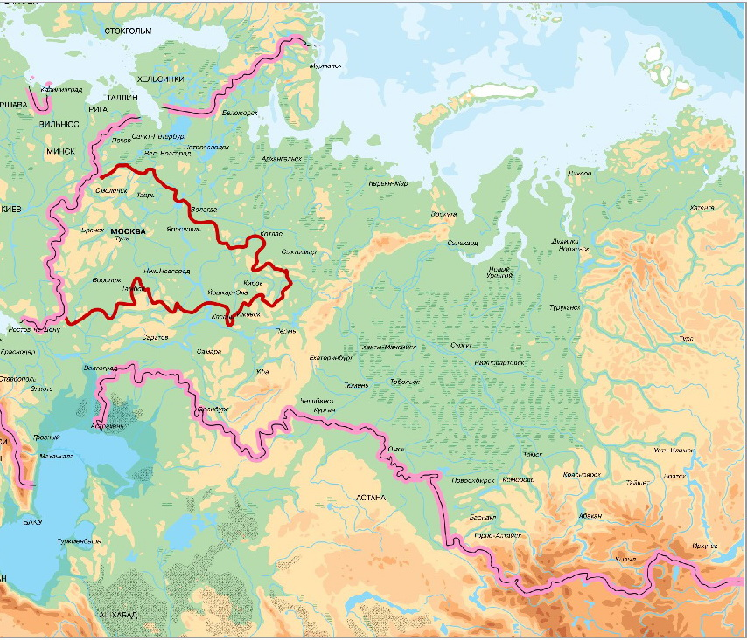
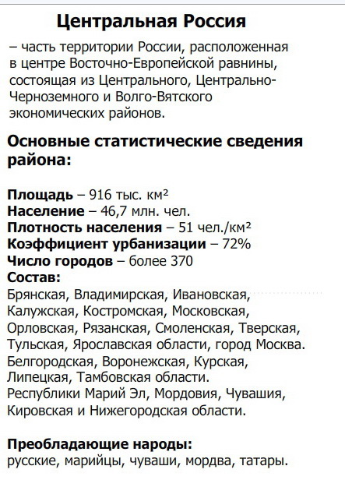

Slide 4
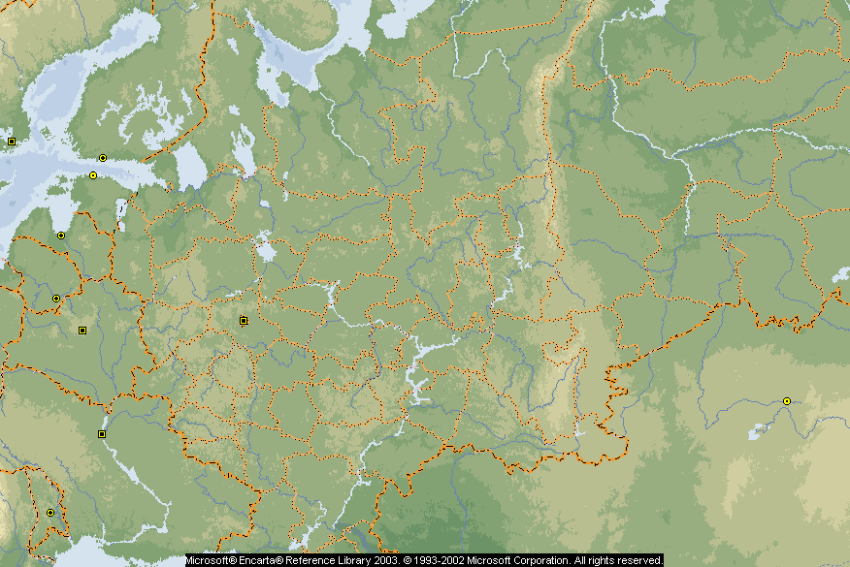
В состав Центральной России
входят три экономических района:
Центральный район
Москва
Волго-Вятский район
Центрально-
Черноземный .
район

Slide 5
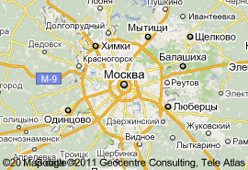
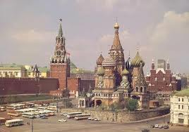
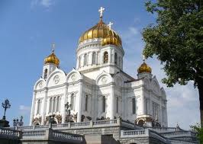

Состав района
Москва – город
федерального значения

Slide 6
План – характеристика
экономико-географического положения
Положение района на территории государства (окраинное, пограничное, центральное).
Соседние районы, государства.
Положение относительно топливно-энергетических и сырьевых баз страны.
Положение относительно транспортных магистралей.
Вывод о влиянии ЭГП на развитие экономики региона.

Slide 7
Экономико-географическое положение Центральной России.
1.Регион расположен в долинах и водоразделах Волги, Днепра, Оки.
2.На западе и севере границы региона совпадают с государственной границей России. На востоке граничит с Уралом и Поволжьем, а на юге с Европейским Югом.
3.Центральная Россия не богата природными ресурсами. Бурый уголь (Подмосковный бассейн), торф, строительные материалы начали активно использоваться в советское время. Важное природное богатство Центральной России
железная руда Курской магнитной аномалии.
4.Густая сеть железных дорог и автомобильных дорог имеет радиально-кольцевой характер.
Выводы о влиянии ЭГП региона на развитие его хозяйства.
ЭГП Центральной России очень выгодно и оказывает большое влияние на развитие хозяйства региона.
.

Slide 8
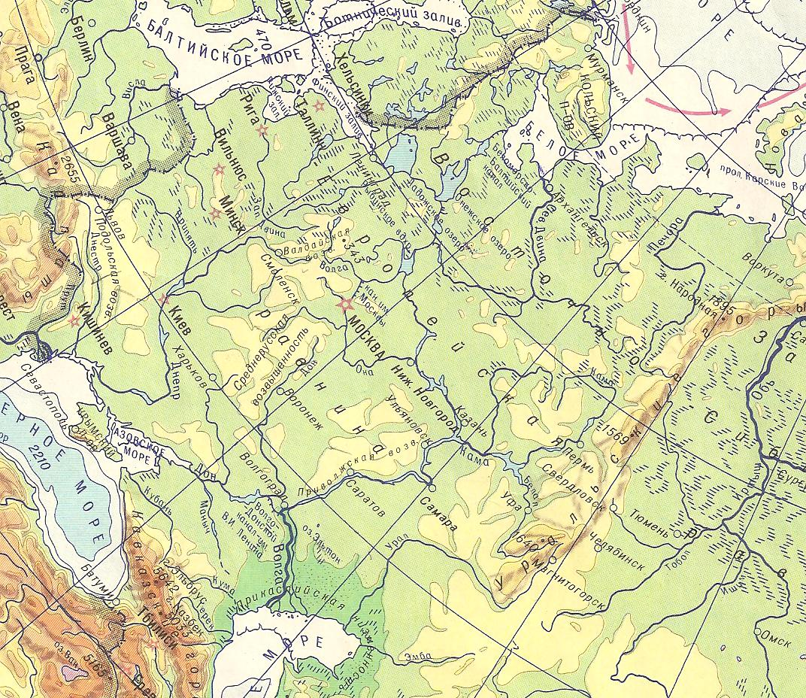
Природные условия
Рельеф – неровный,холмистый.
Климат умеренно –континентальный.
Природные зоны – лесная, лесостепная.
Крупные реки - Волга, Ока, Дон, Воронеж, Днепр, Вятка, Цна.
Почвы - от подзолистых и дерново-подзолистых (на севере) до черноземов (на юге).

Slide 9
Рефлексия:
1. Какой район не входит в состав Центральной России?
А) Центральный Б) Центрально-Чернозёмный
В) Волго-Вятский Г) Северный
2. Связи с окраинами Центральной Росси осуществлялись в 11-16 веках
А) по рекам Б) по грунтовым дорогам В) по морям
3. Центральная Россия имеет ….. положение
А) периферийное Б) столичное В) приграничное
4. Соседними странами, имеющими границу с Центральной Россией, являются:
А) Украина Б) Беларусь В) Молдавия Г) Литва
5. Транспортная сеть Центральной России представлена:
А) автомобильными дорогами Б) железными дорогами
В) трубопроводами Г) всеми видами транспорта
6. Центральная Россия
А) богата природными ресурсами Б) не богата природными ресурсами
7. В Центральной России есть крупное месторождение
А) каменного угля Б) торфа В) фосфоритов Г) железной руды
8. Развитию экономики Центральной России благоприятствуют
А) природные условия Б) полезные ископаемые В) ЭГП
1 | 2 | 3 | 4 | 5 | 6 | 7 | 8
Г | А | БВ | АБ | Г | Б | Г | АБ
Правильные ответы:

Slide 10
Домашнее задание
§ 37, заполнить таблицу стр 232.

Slide 11
Рефлексия
1. На уроке я работал…
2. Своей работой на уроке я…
3. Урок для меня показался…
4. За урок я…
5. Мое настроение…
6. Материал урока мне был…

